Slide 1
Nova normalnost
Marko Lotrič
generalni direktor LOTRIČ Metrology

Slide 2
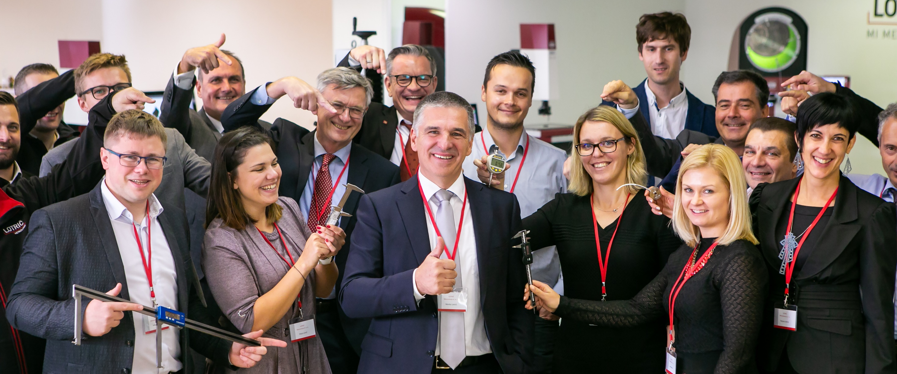
»BISTVO SMO LJUDJE – KI RADI DELAMO TO, KAR DELAMO.
Podjetje je uspešno toliko, kot so uspešni oz. motivirani njegovi zaposleni.
In nobena še tako napredna tehnologija ne mora nadomestiti tisto nekaj več,
kar spremlja pozitivno energijo povezovanja in spoštovanja znotraj skupine oziroma kolektiva.«
Marko Lotrič, intervju za Dnevnik

Slide 3
Skrb za varnost naših zaposlenih

Slide 4
Zaveza, da ohranimo prav vse sodelavke in sodelavce
Družinska podjetja imamo privilegij, da ne upoštevamo zgolj finančnih kazalnikov.
Tako kot podjetje, morajo preživeti tudi družine naših zaposlenih.
Zavedamo se pomembnosti znanja in izkušenj na področju meroslovja.

Slide 5
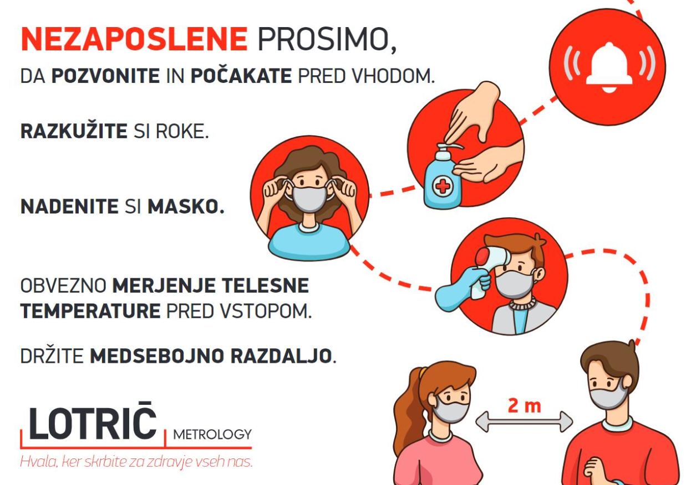
Reorganizacija delovnih procesov
Delo od doma
omogočeni oddaljeni dostopi
redni sestanki timov preko MS Teams
neprestana komunikacija
Zagotavljanje preventivnih ukrepov
razkuževanje in higiena rok
oskrba z maskami
spremenjen režim vstopa na lokacije
Redno spremljaje razmer
Zasedanje kolegija preko MS Teams
ustanovitev oddelka SOC in VOC

Slide 6
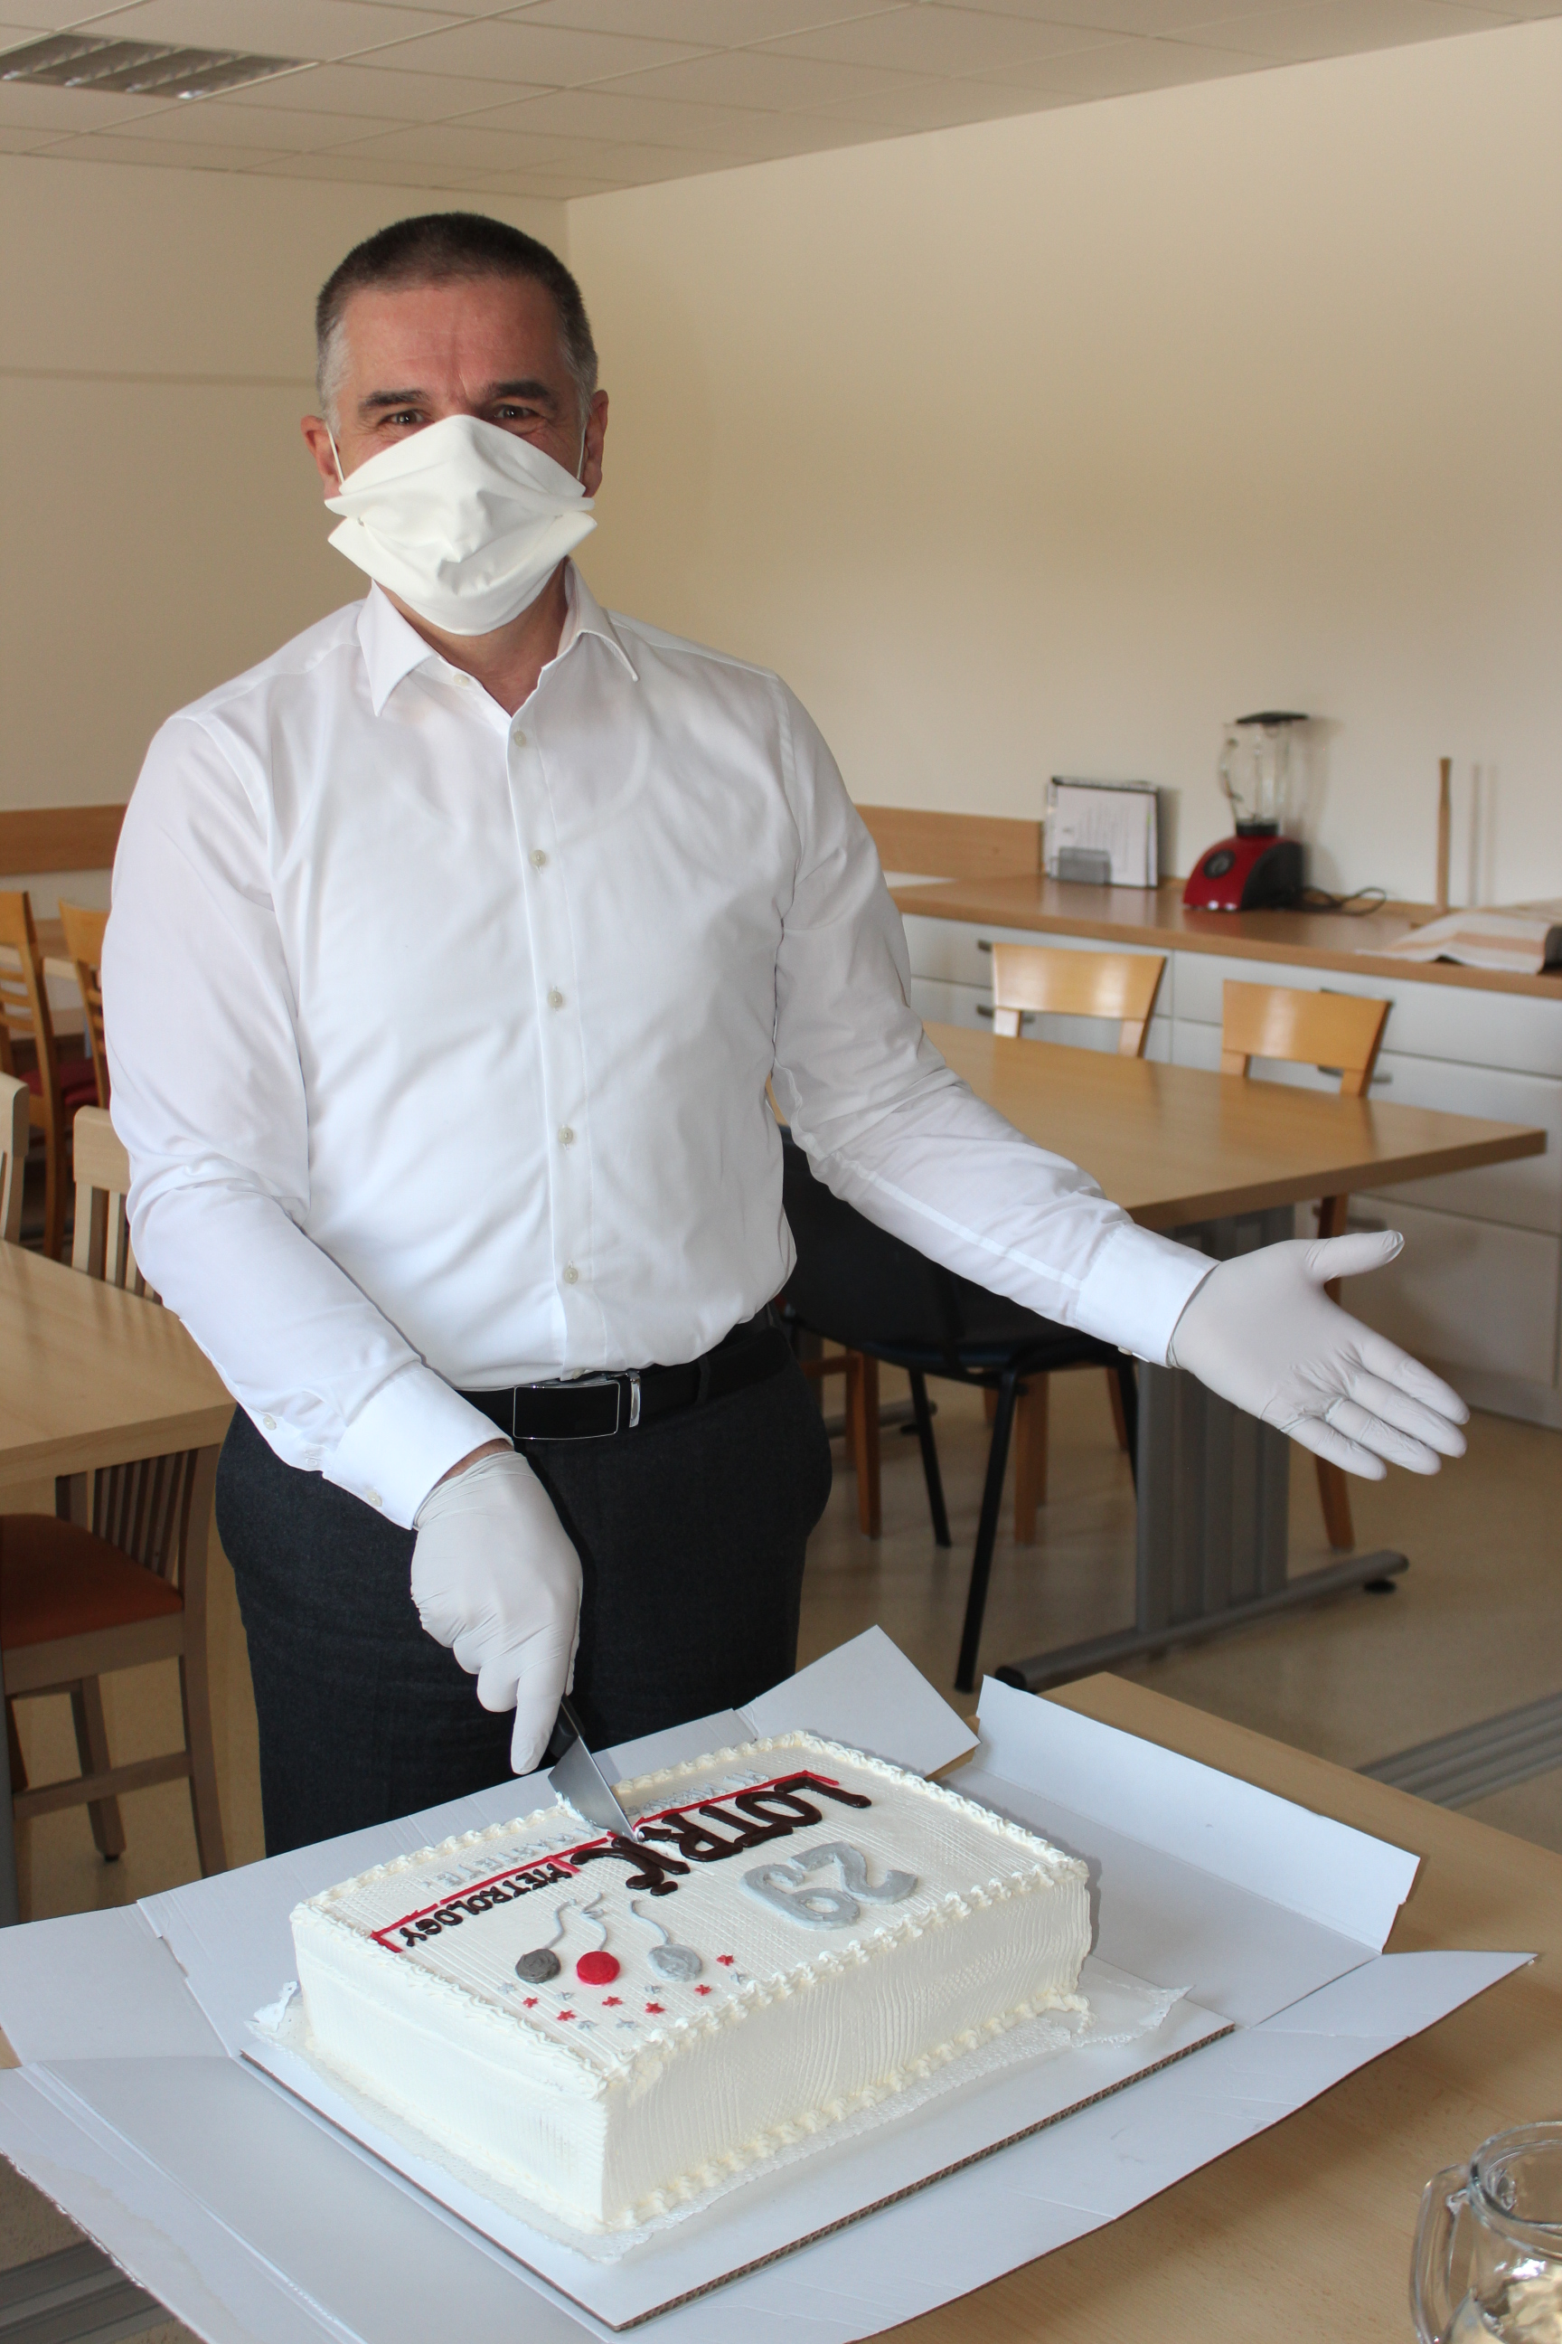
Skrb za dobro počutje
Redna komunikacija z zaposlenimi za krepitev občutka varnosti s strani top managementa
2 x tedensko „Sporočilo sodelavcem“
2 x srečanje vseh sodelavcev preko MS Teams
nadaljevanje dobrih praks (na prilagojen način)

Slide 7
Izzivi vodstva
Sprotno dnevno spremljanje razmer
Agilnost
Raba intuicije
Sposobnost „kriznega komuniciranja“

Slide 8
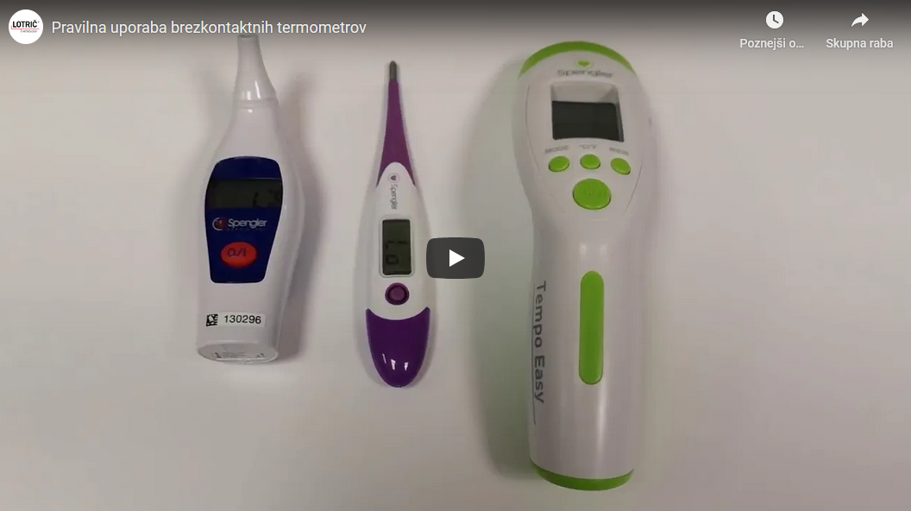
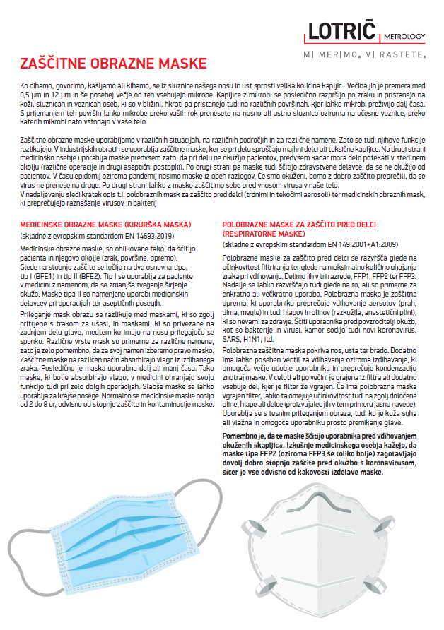
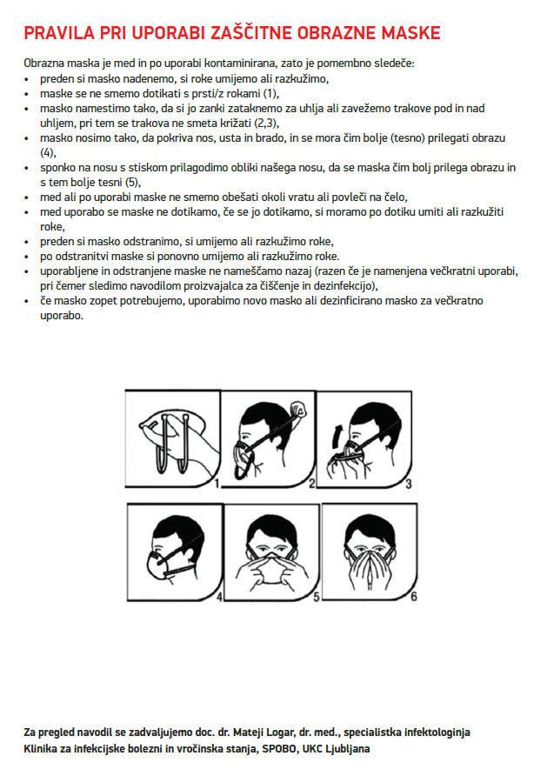
Odziv na novo nastalo situacijo
Navodila za pravilno rabo
brezkontaktnih IR termometrov,
rokavic,
zaščitnih mask
v sodelovanju z doc. dr. Mateji Logar, dr. med., specialistka infektologinja, Klinika za infekcijske bolezni in vročinska stanja, SPOBO, UKC Ljubljana.

Slide 9
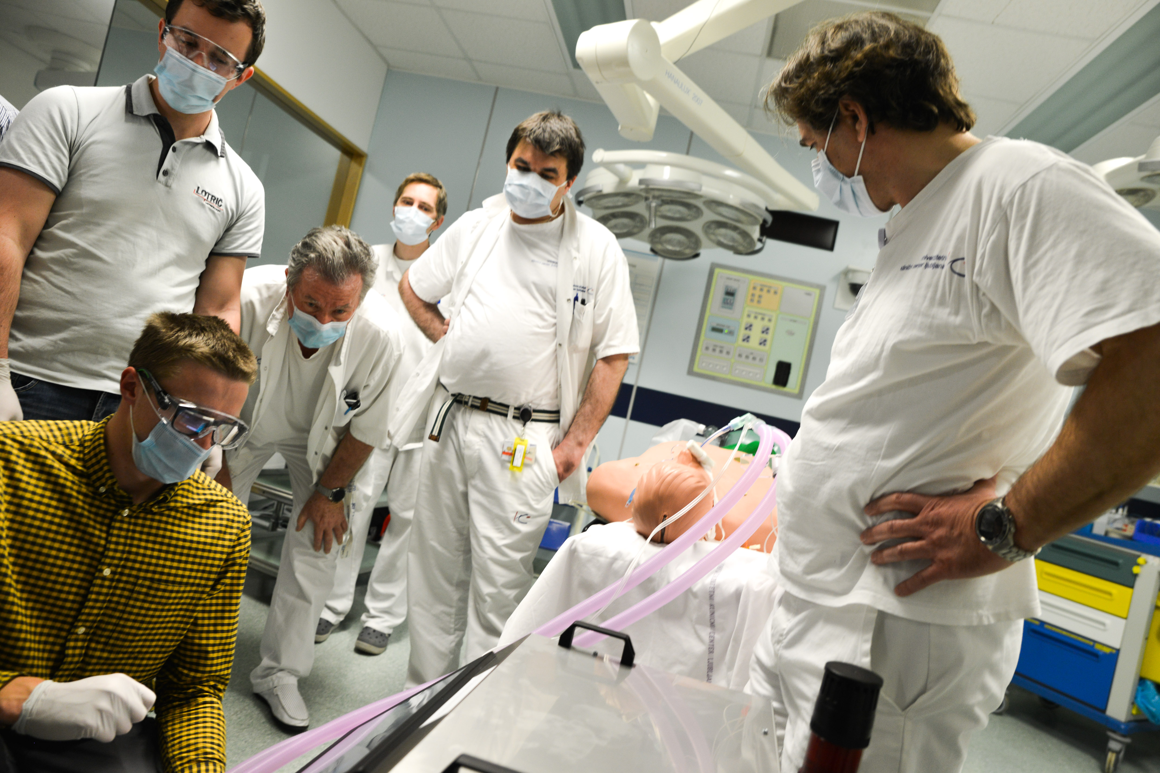
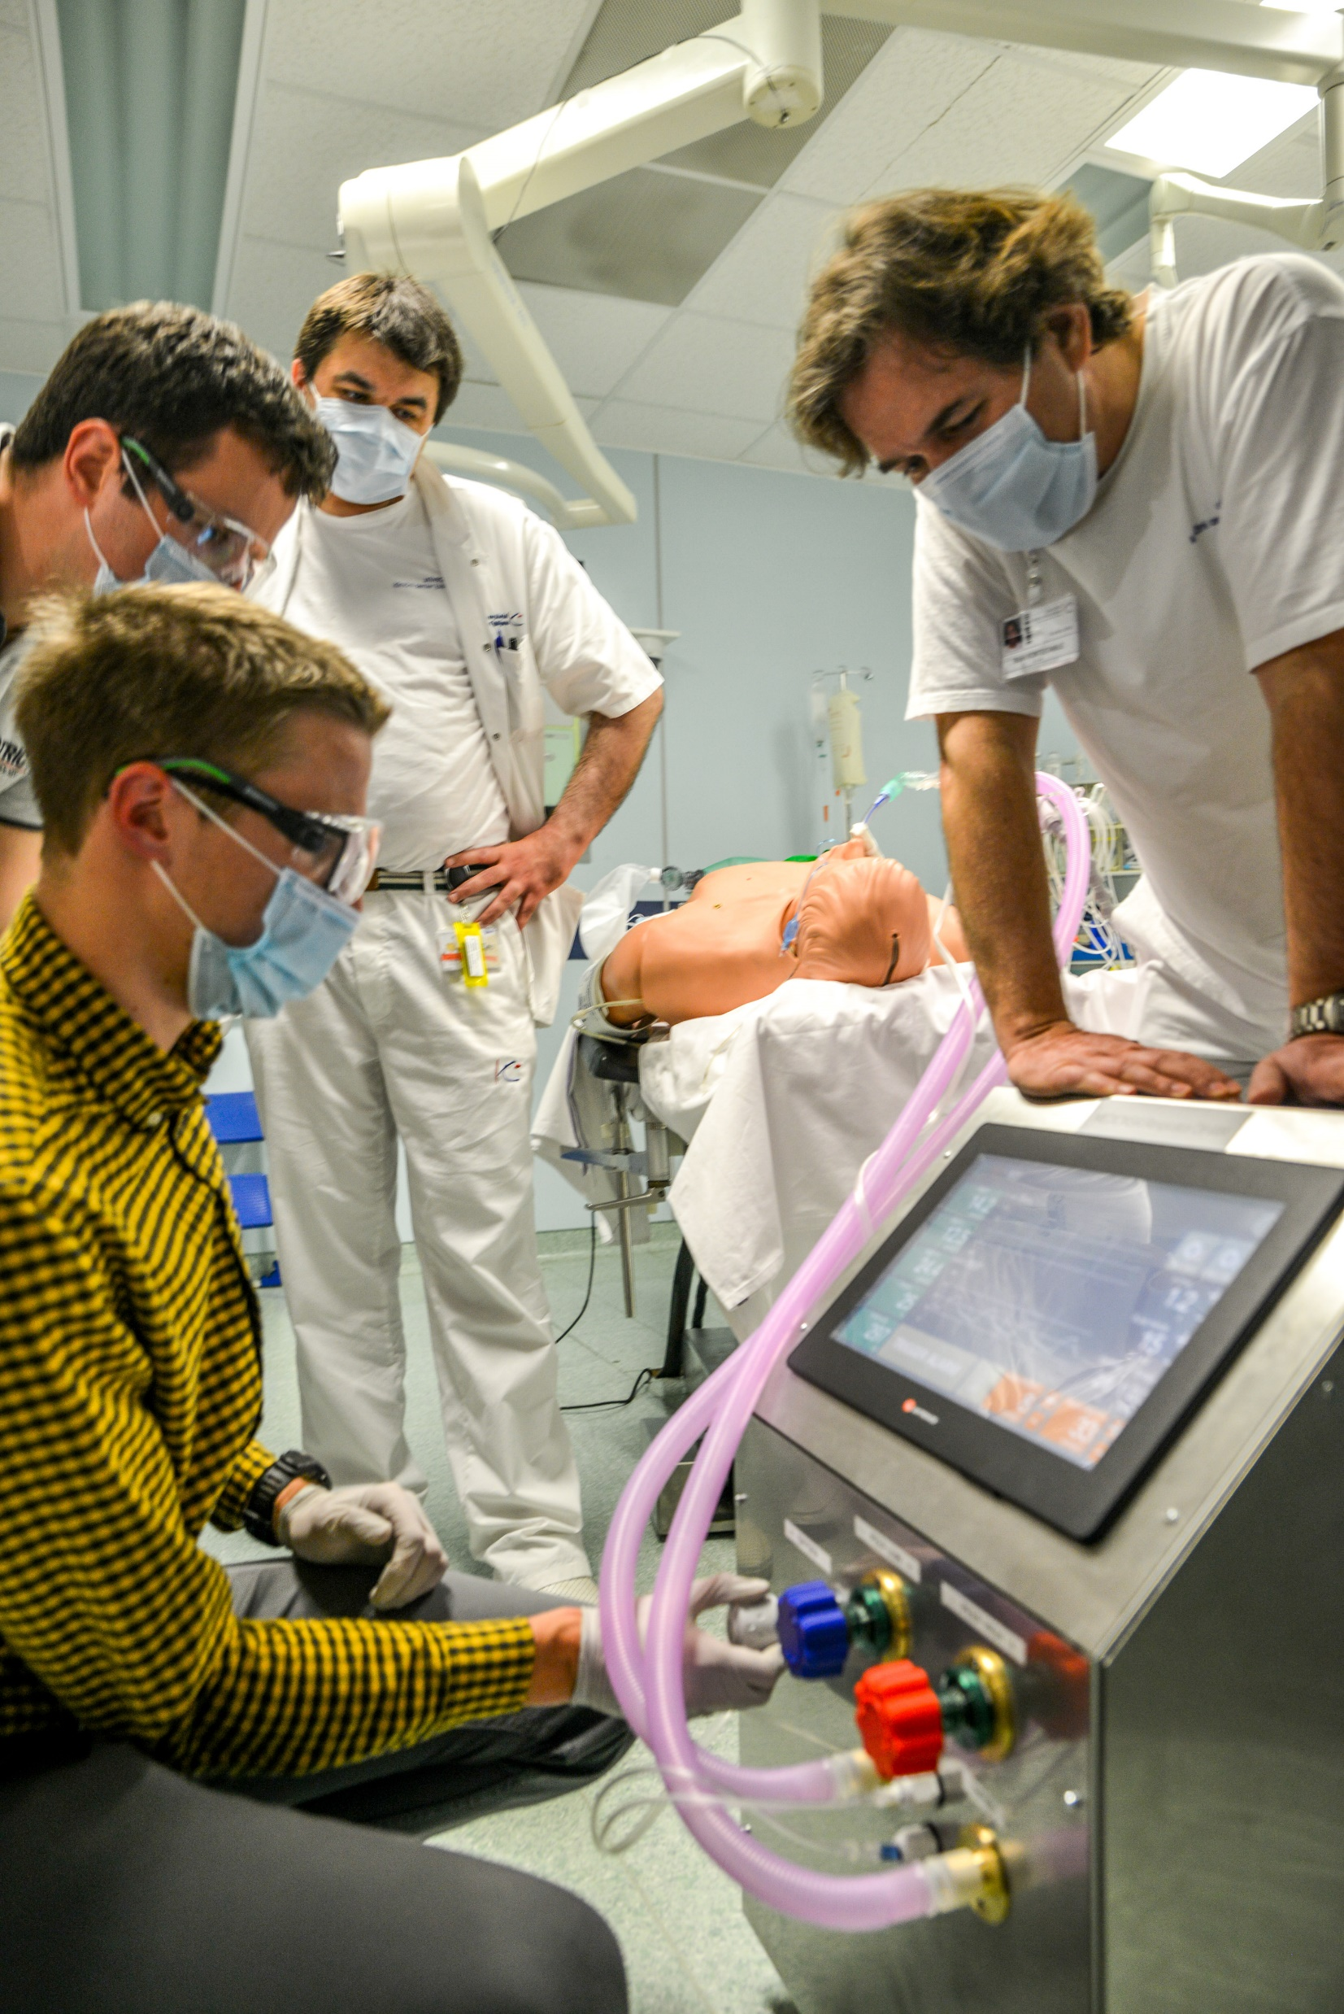
Razvoj medicinskega ventilatorja DIHAM

Slide 10
Razvoj medicinskega ventilatorja DIHAM
Razvojna ekipa podjetja LOTRIČ Meroslovje, Domel, EKWB, Tehnološki park Ljubljana, Zavod 404 ter podjetje BPMC.
Turbinski respirator z lastnim motorjem in puhalom, ki za delovanje ne potrebuje komprimiranega zraka.
Tri načini delovanja
Dvojni tlak ali BIPAP (naprava diha namesto pacienta, ko ta ni pri zavesti oziroma je v komi).
CPAP (tempo dihanja narekuje pacient, respirator pa mu pri tem pomaga).
»High flow« (tok zraka, obogaten s kisikom pacientu zagotavlja zadostni pretok ter količino kisika)

Slide 11
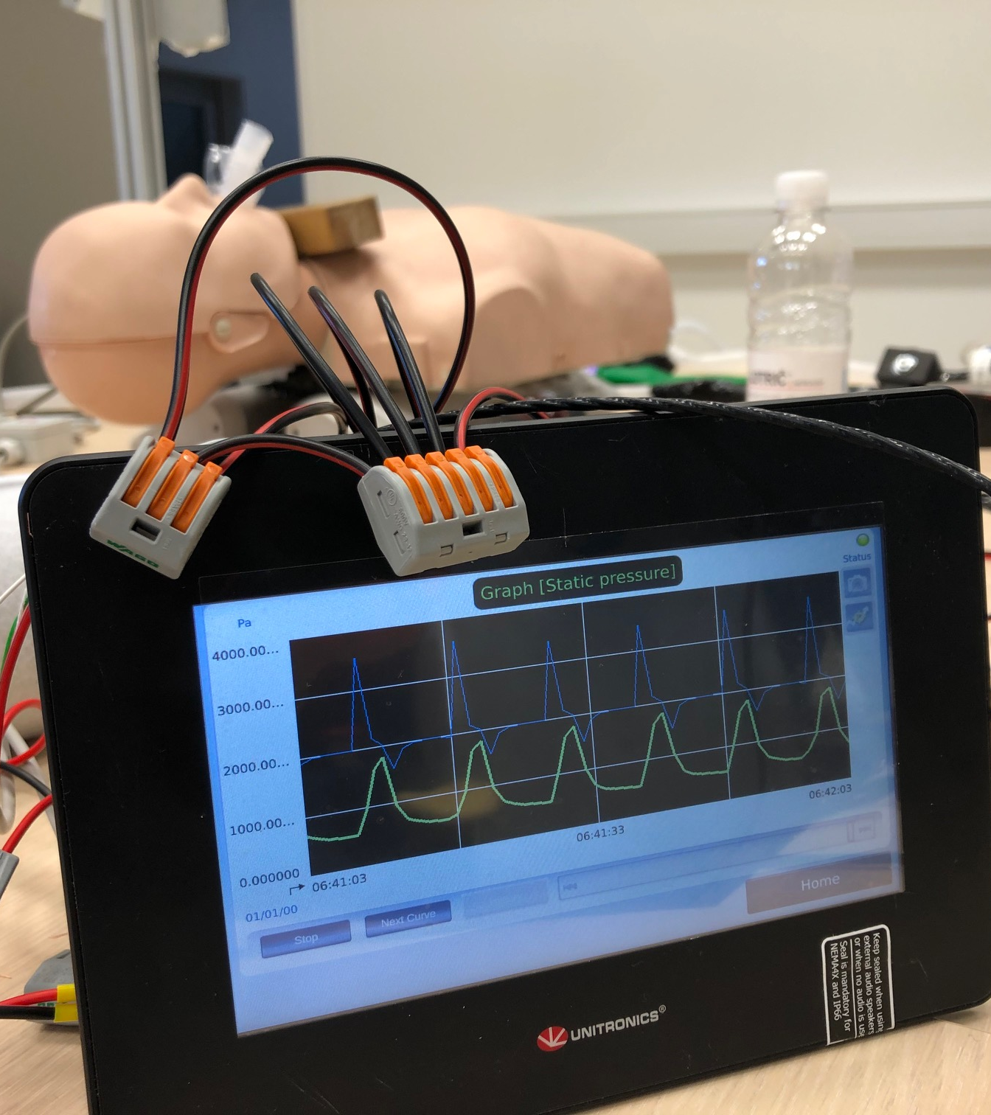
V razvoj prototipa vloženih
2102 ur

Slide 12
Preskušanje mask
V našem prostori se je pojavila nova potreba.
povezali smo se z Nacionalnim inštitutom za Biologijo (NiB) in že v pomladnih mesecih pričeli z izvajanjem storitve

Slide 13
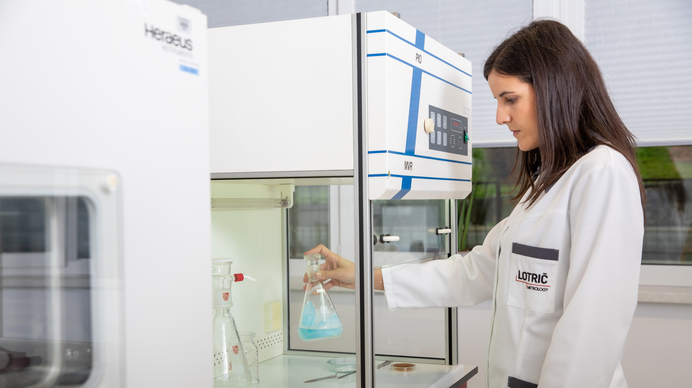
Laboratorij za preskušanje mask
Preskusi obraznih mask v skladu z EN 14683:2019.
V razvojni fazi preskušamo tudi material, ki je namenjen izdelavi končnih proizvodov.

